Slide 1

O IMPACTO DAS TRISSOMIAS ISOLADAS EM PACIENTES COM LEUCEMIA MIELOIDE AGUDA: Abordagens com BIOINFORMÁTICA e genômica funcional
Reunião INCTs
Pós-Doutorando: Dr. Jersey Heitor da S. Maués, jhmaues@unicamp.br
Surpevisora: Dra. Sara Olalla Saad
Centro de Hematologia e Hemoterapia – UNICAMP

Slide 2
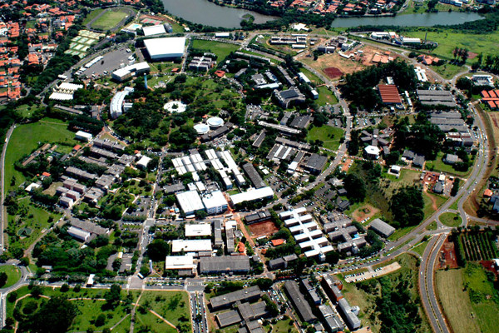
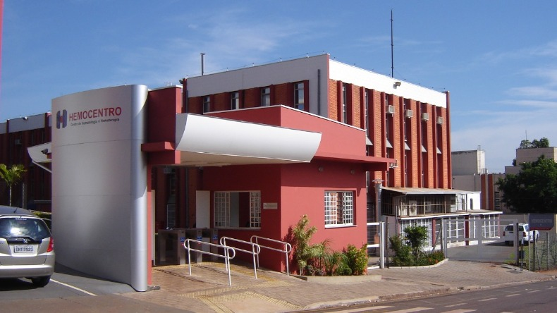
Graduação em Física – Universidade do Estado do Pará (2005-2008)
Mestrado em Genética e Biologia Molecular com Ênfase em Bioinformática (2011-2013)
Doutorado: Neurociências e Biologia Celular (2015-2019), (Universidade Federal do Pará)
Pós-Doutorando: Universidade Estadual de Campinas – UNICAMP.
Preditores de gravidade e novos tratamentos para Neoplasias da Medula Óssea
UNICAMP
Anemias Hemolíticas
Neutropenia
Pancitopenia
Bicitopenia
SMD (Síndrome Mielodisplásica)
LAM (Leucemia Mielóide Aguda)
Preditores de gravidade e novos tratamentos para Neoplasias da Medula Óssea
Centro de Hematologia e Hemoterapia - HEMOCENTRO

Slide 3
Leucemia mieloide aguda
Considerações gerais:
47,XY, +14[13]
A leucemia mielóide aguda (LMA) é uma neoplasia hematológica clínica e biologicamente heterogênea, caracterizada por alterações genéticas e epigenéticas que resultam na interrupção da diferenciação e expansão clonal de blastos leucêmicos no sangue e na medula óssea.
Anormalidades cromossômicas recorrentes são identificadas em 55-60% dos adultos recém-diagnosticados com LMA e fornecem informações prognósticas poderosas.
A aquisição de uma terceira cópia adicional de um cromossomo intacto (trissomia) ocorre como única anormalidade em 7 a 8% dos pacientes adultos com LMA.
Clinical and molecular characterization of patients with acute myeloid leukemia and sole trisomies of chromosomes 4, 8, 11, 13 or 21
(Bhavana Bhatnagar, Ann Kathrin Eisfeld et al.)

Slide 5
Analise de características clínicas e moleculares de 138 pacientes com LMA de novo com +4, +8, +11, +13 ou +21 únicas.
Comparadas com pacientes com LMA com essas trissomias ocorrendo em adição a outras anormalidades cromossômicas (trissomia não única) e com pacientes com LMA citogeneticamente normal (CN-AML).
Nossos dados sugerem que as mutações que afetam os genes relacionados à metilação são uma marca molecular das trissomias únicas (isoladas).
Mutações nos genes do spliceossoma também foram comumente observadas em muitos pacientes com trissomia unilateral e representam um novo achado neste subgrupo citogenético.

Slide 6
Um perfil de mutação significativamente diferente entre os únicos pacientes com LMA +4, +11, +21;
Pacientes com a trissomia +11 exibiram mais mutações em FLT3-ITD.
Enquanto a mutação CEBPA foi encontrada com mais frequência em pacientes com trissomia +21.

Slide 7
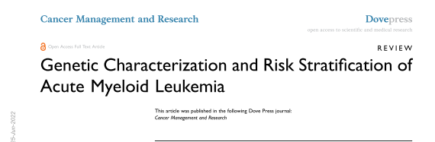
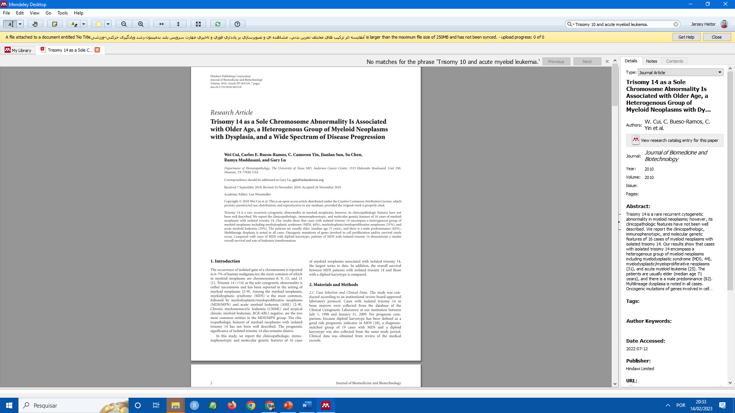
O impacto clínico de cópias adicionais nos cromossomos de pacientes é um evento modulador secundário da doença;
As mutações críticas subjacentes como eventos primários para a leucemogênese.

Slide 8
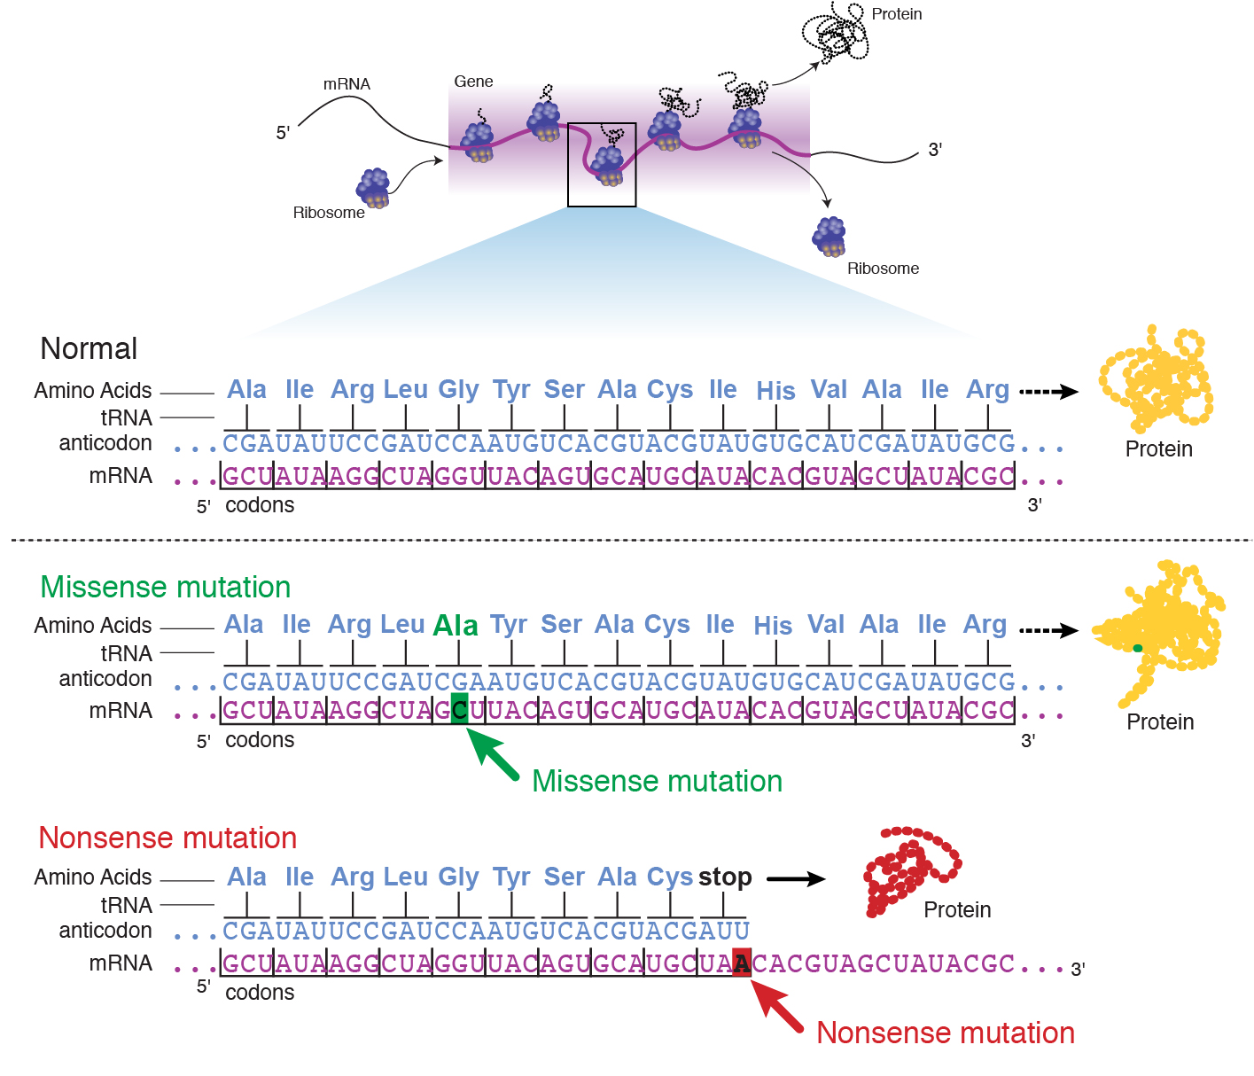
Tipos de Mutação de Substituição
Classificação das SNV (Single nucleotide variant):
Substituição Sinônimas
Substituição Não-Sinônimas:
Missense (SNV)
Non-sense (Stop-Gain);
INDELS (Inserção e Deleção);
Variação Estrutural (CNV);
Substituição Sinônimas (Mutações Silenciosas)
Fonte: https://www.genome.gov/about-genomics

Slide 9


Slide 10
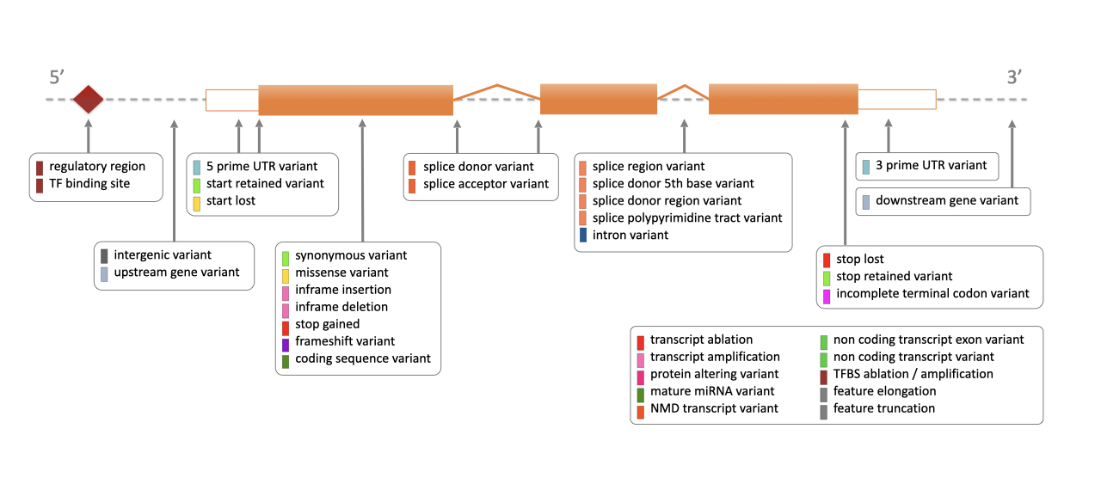
Exon
Exon
Exon
Exon
Fonte: https://www.ensembl.org/index.html

Slide 11
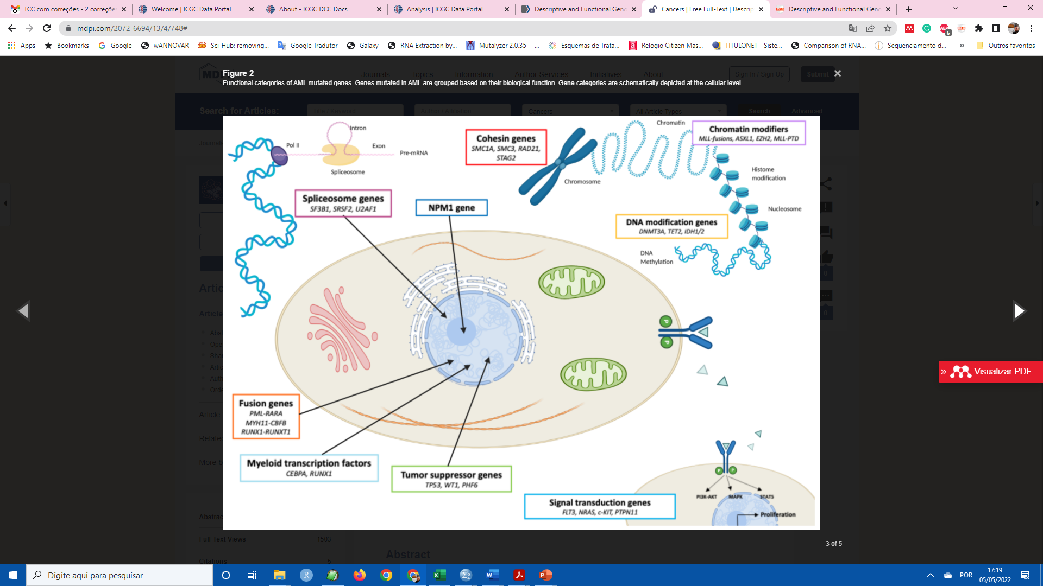
Funcionalmente, essas mutações estão envolvidas em:
71% Epigenetic regulator (DNMT3A, IDH1/2, ASXL1)
43% Transcription fator (GATA2 e PHF6)
29% Signal transductional (KRAS e NRAS)
14% Cohesin (STAG2), Ribossomal processing and Splicing fator (SRSF2).
(Haferlach et al, Leukemia 2014; Papaemmanuil et al, Blood 2013)

Slide 12
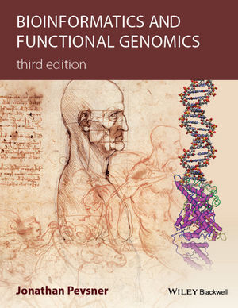
GENÔMICA E A BIOINFORMÁTICA
Abordagem OMICA visa a caracterização coletiva e a quantificação de pools de moléculas biológicas que se traduzem na estrutura, função e dinâmica de um organismo (GASTINEL, 2012).
Bioinformática
Aquisição
Processamento
Armazenamento
Distribuição
Análise
Interpretação da informação biológica
(Ortega, 2004)

Slide 13



Estratégias usando ferramentas amigáveis, flexíveis e de Código aberto.
https://www.bioconductor.org/
Fonte: https://www.r-project.org/

Slide 14
METOLOGIAS

Slide 15
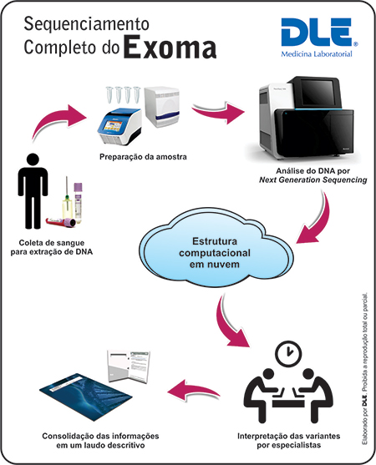
A Genômica foi realizada com NGS

Slide 17
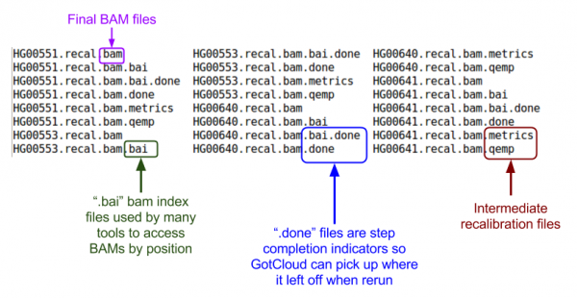
Abordagens de Bioinformática

Slide 18


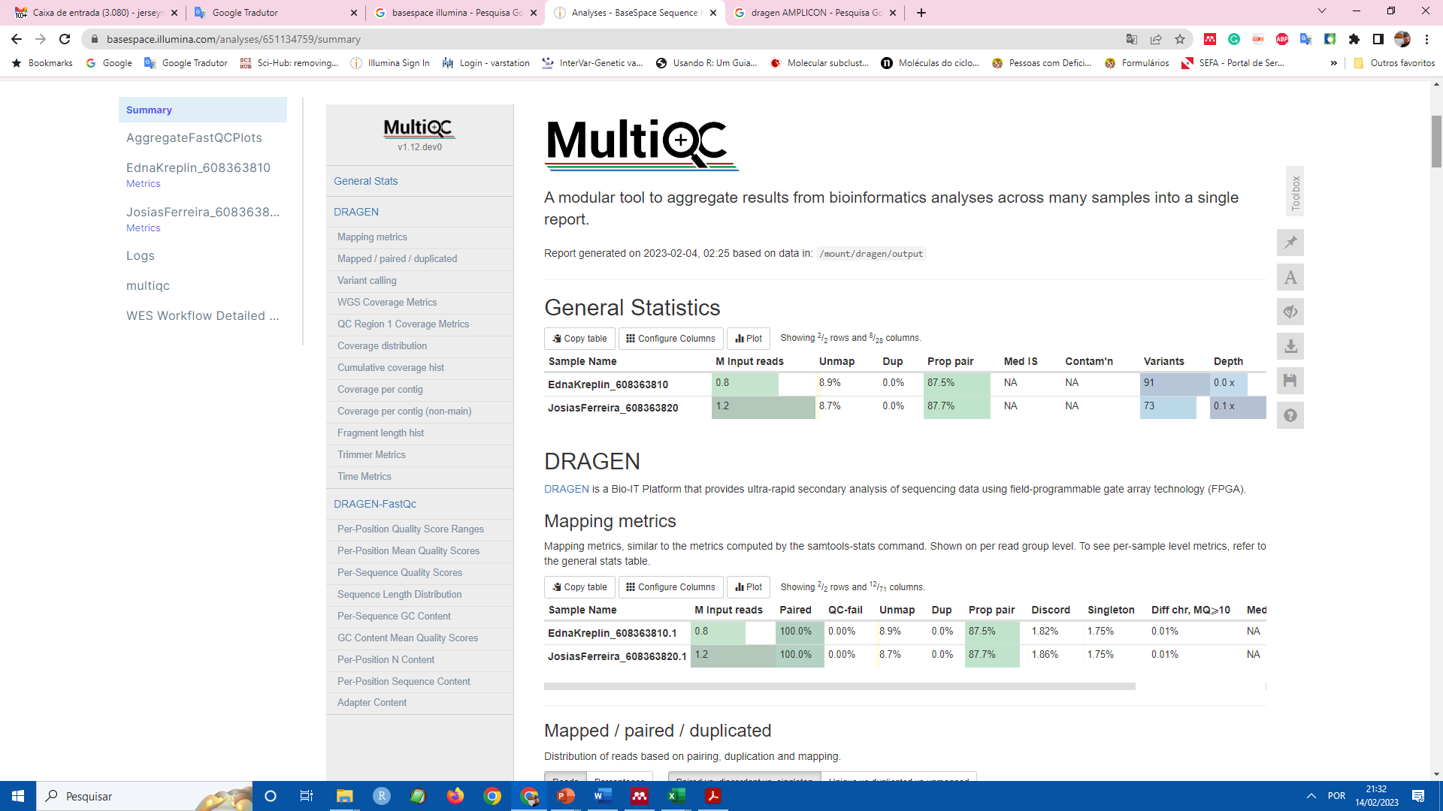
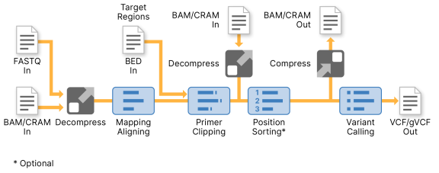
Abordagens de Bioinformática para o processamento dos dados
Métricas de qualidade
Fonte: https://basespace.illumina.com/dashboard

Slide 19
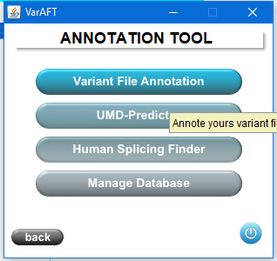
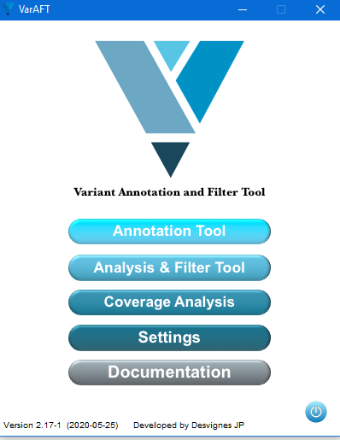
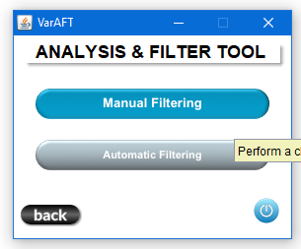
FILTRAGENS
Fonte: https://varaft.eu/

Slide 20
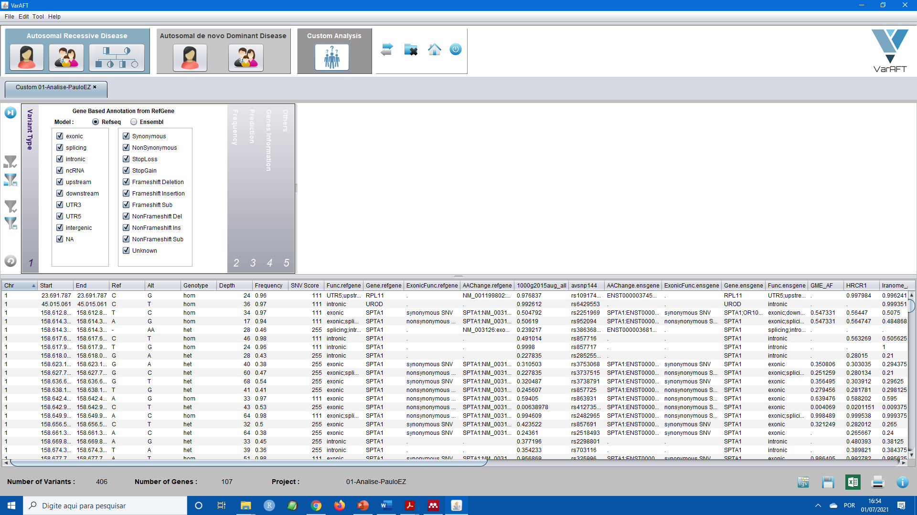
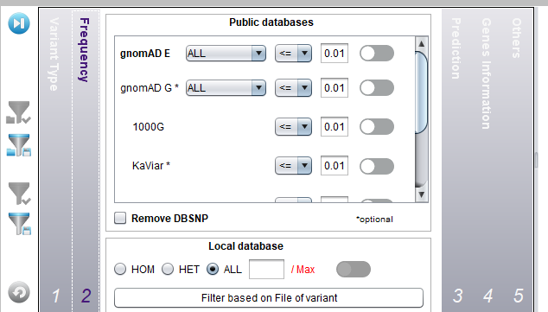
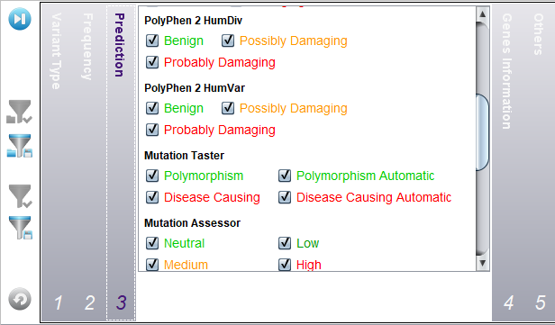

Slide 21
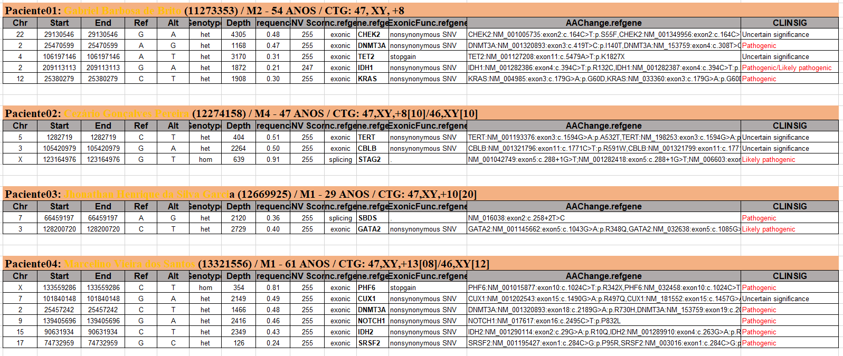
RESULTADOS
Trissomia +8
Trissomia +8
Trissomia +10
Trissomia +13
VAF: FREQUÊNCIAS ALÉLICA DA VARIANTE
Próx. 50% de VAF (Heterozigoto)
VAF : % De Reads da variante / Cobertura geral no locus
Próx. 100% de VAF (Homozigoto)

Slide 22
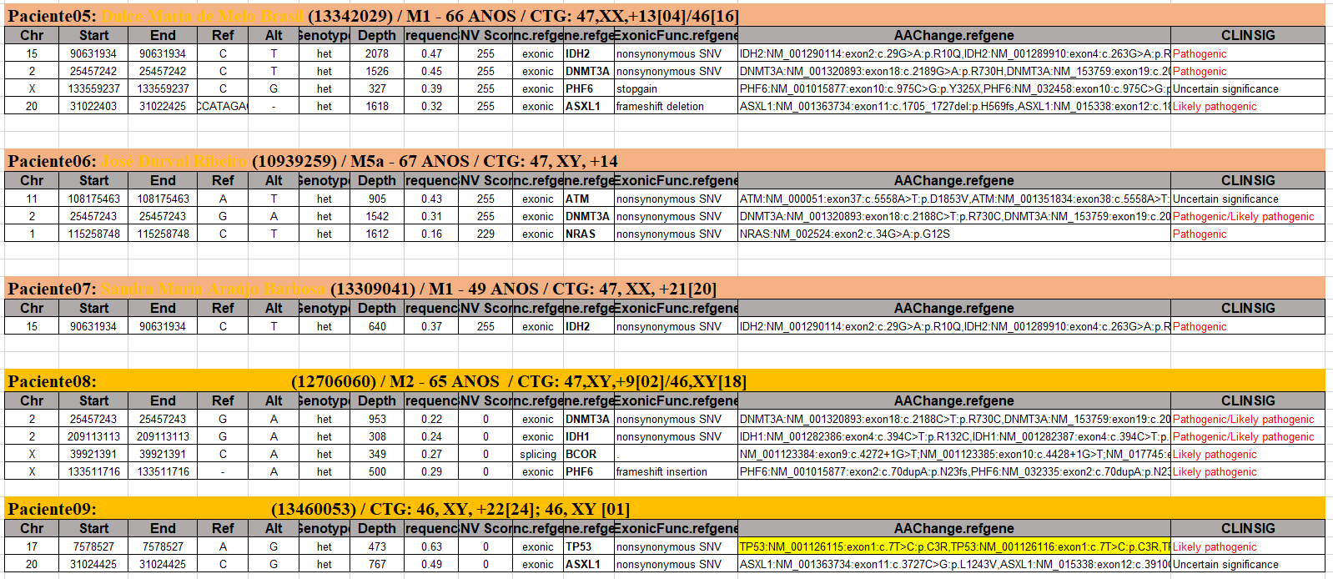
RESULTADOS
Trissomia +13
Trissomia +14
Trissomia +21
Trissomia +9
Trissomia +22
Próx. 50% de VAF (Heterozigoto)
VAF: FREQUÊNCIAS ALÉLICA DA VARIANTE
VAF : % De Reads da variante / Cobertura geral no locus
Próx. 100% de VAF (Homozigoto)

Slide 23
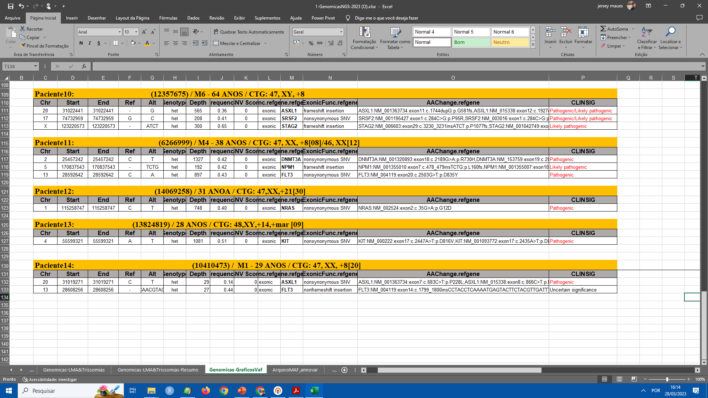
RESULTADOS
Trissomia +8
Trissomia +8
Trissomia +21
Trissomia +14
Trissomia +8
  Pode-se classificar mutações como subclonais se a frequência de alelos variantes (VAF) for ≥ 10% abaixo da mutação com o maior VAF de outras mutações coo-correntes.

Slide 24
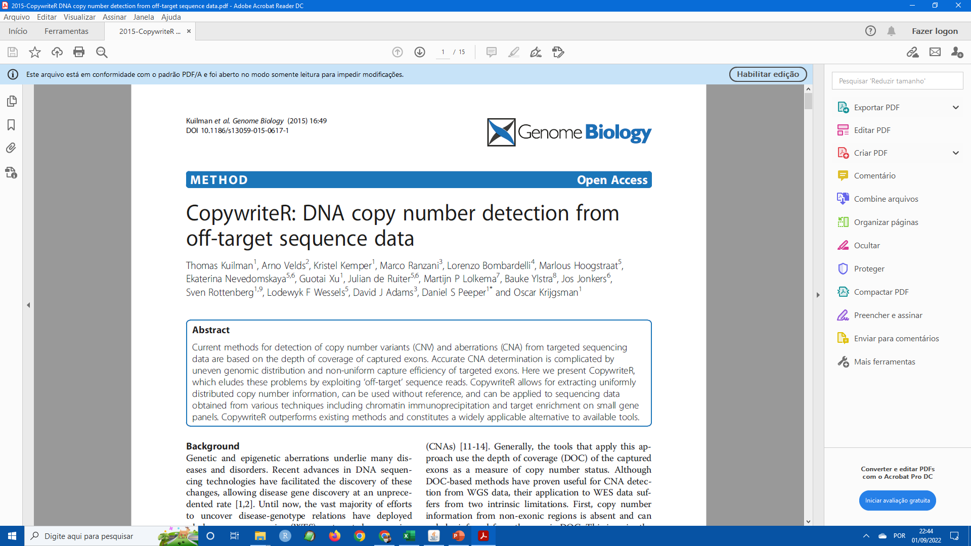
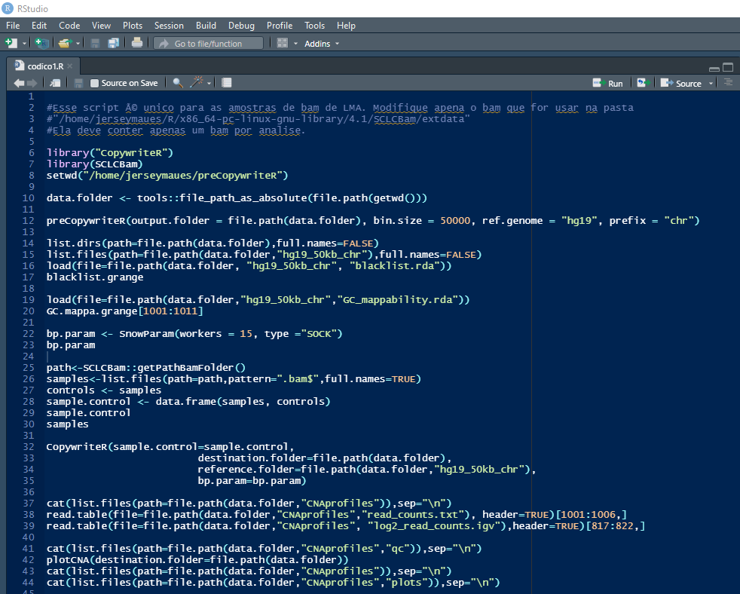
  Análise de Copy Number (Número de Cópias)
CopywriteR
BAM files
CNAprofiles
Hg19_50kb_Chr
Fonte: https://www.r-project.org/

Slide 25
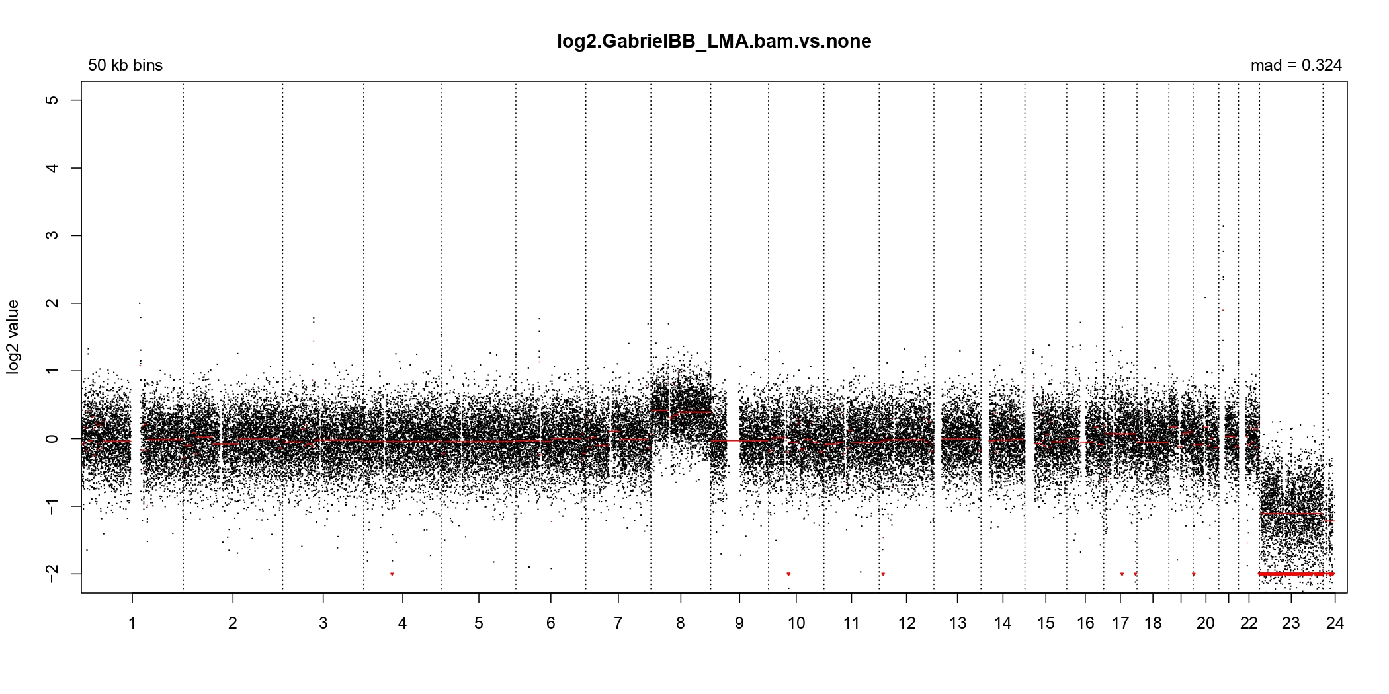
M/63/AML_Patient_05 | 47, XY, +8

Slide 26
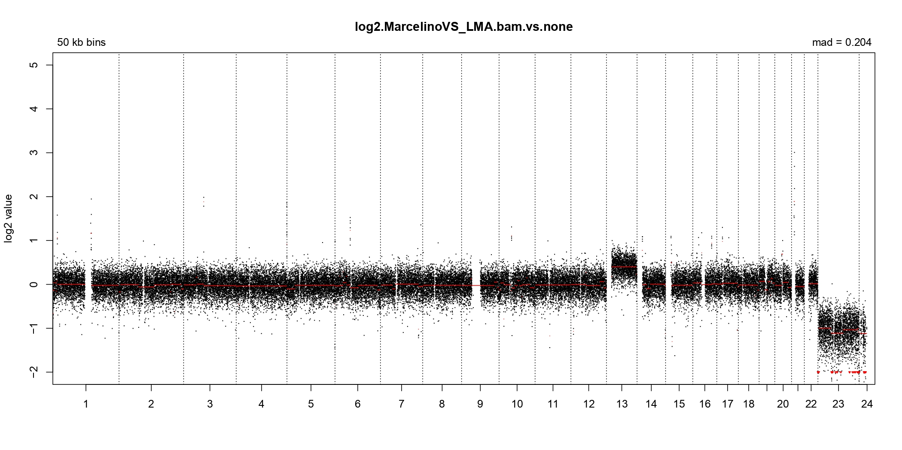
M/61/AML_Patient_01 | 47, XY, +13[08]/46, XY [12]

Slide 27
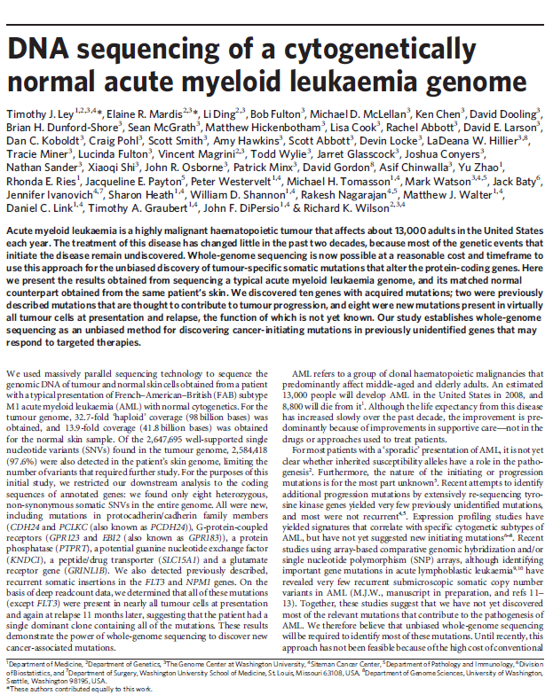
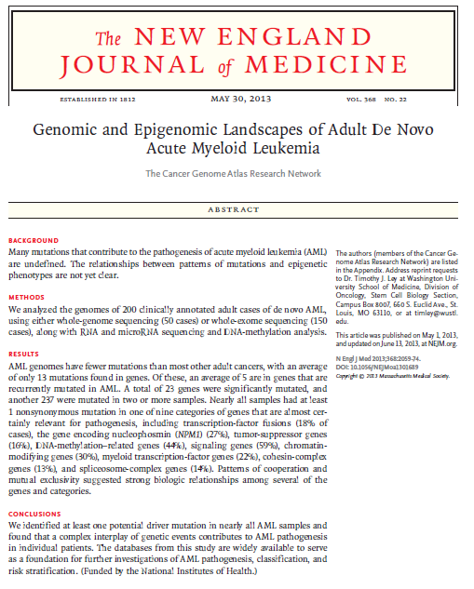

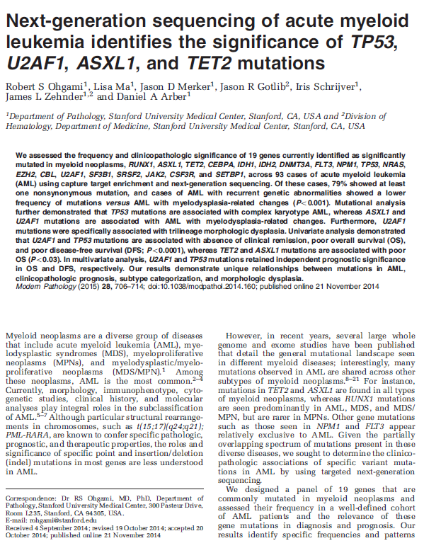
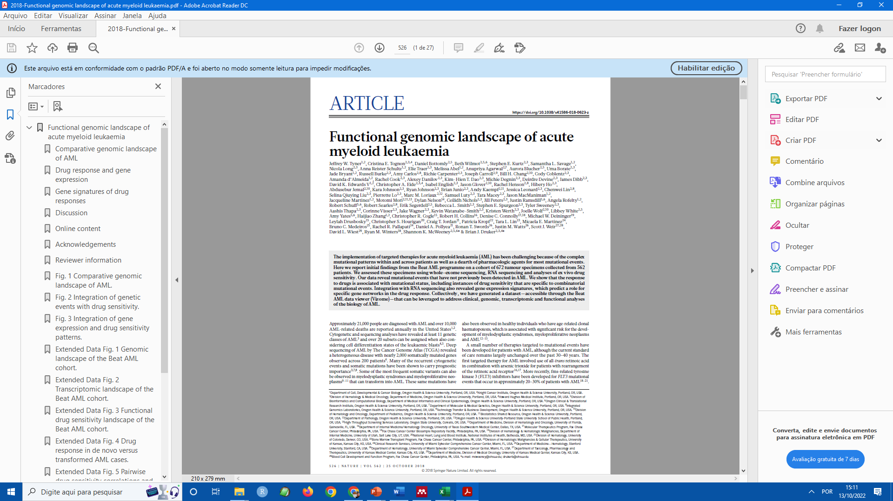
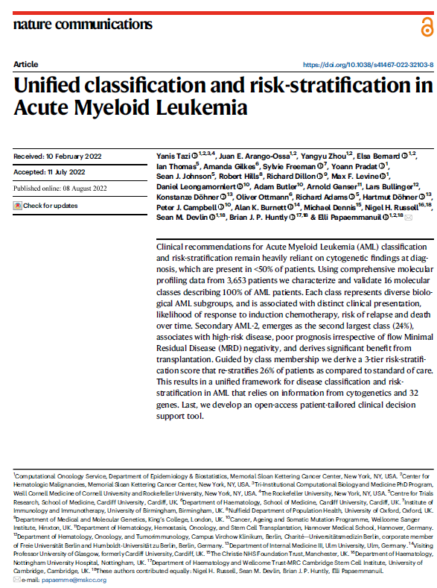
Perfil Comparativo de Mutações
AML (Cariótipo com trissomias)
Em nossos dados
AML (Com base na literatura)
DataBase (Público) :
https://www.cbioportal.org/
Mineração de dados com ferramentas de Bioinformática

Slide 28

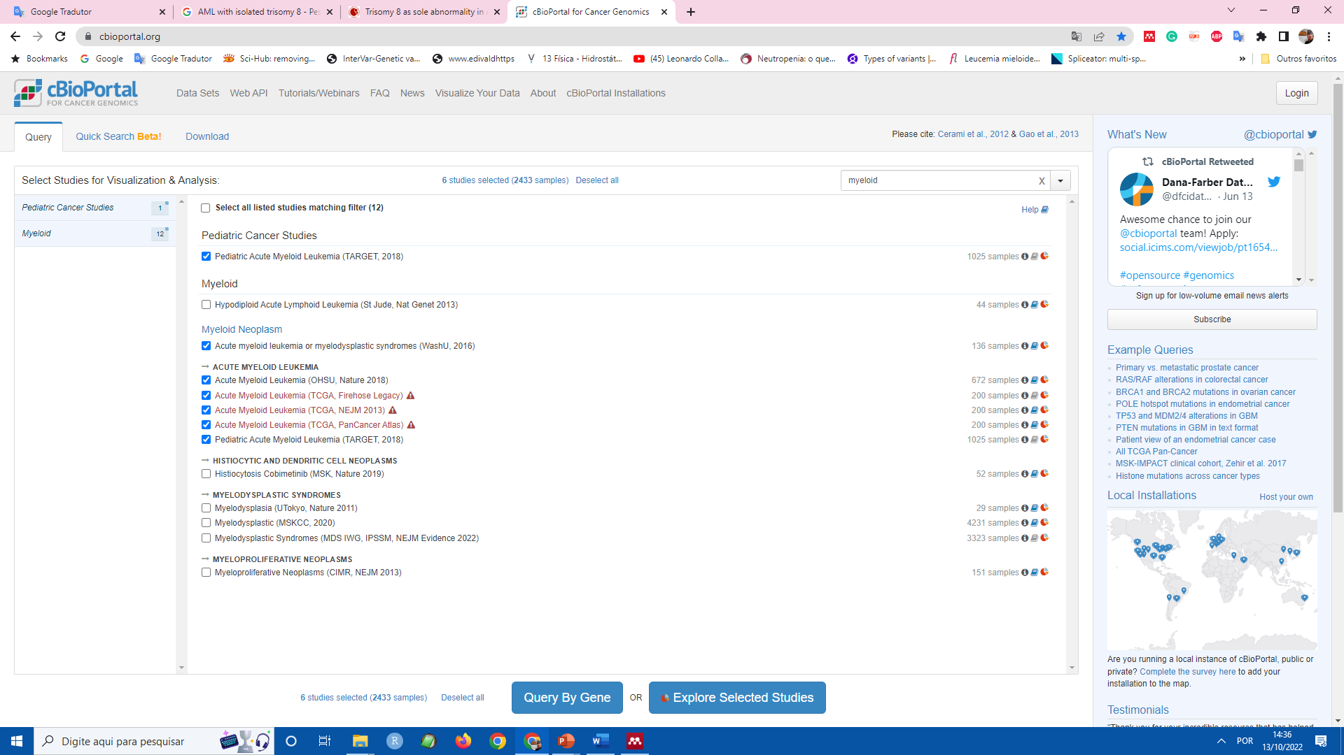
Baixando Banco de dados do cBioportal
TCGAbiolinks: An R/Bioconductor package for integrative analysis with GDC data

Slide 29
Mineração de dados públicos:
https://www.r-project.org/
Banco de dados 1
OHSU, Nature 2018
Etapa1
Etapa1I
Clinical (NORMAL).csv
Clinical (Trissomia).csv
Sample ID (Coluna)
Tumor Sample Barcode
Sample ID (Coluna)
Saida1
Saida1
GeneList
Painel de genes mieloides
Hugo Symbol
Hugo Symbol
AML Normal Final
AML TRISSOMIA Final

Slide 30
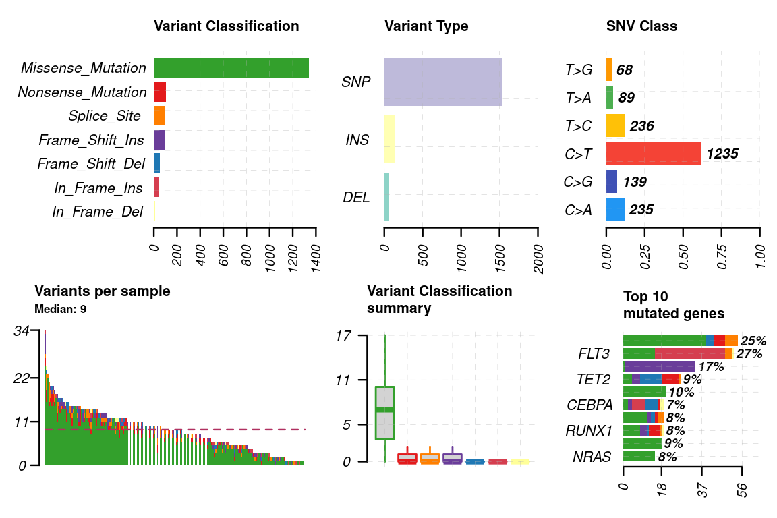
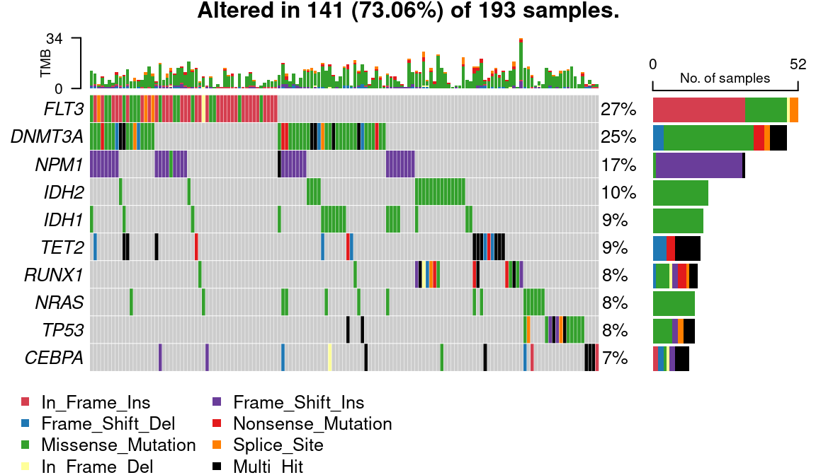
Análises gráficas: VISUAL DOS DADOS
maftools : Summarize, Analyze and Visualize MAF Files
https://www.bioconductor.org/packages/devel/bioc/vignettes/maftools/inst/doc/maftools.html
Usa arquivos multi-VCF formato .maf

Slide 31
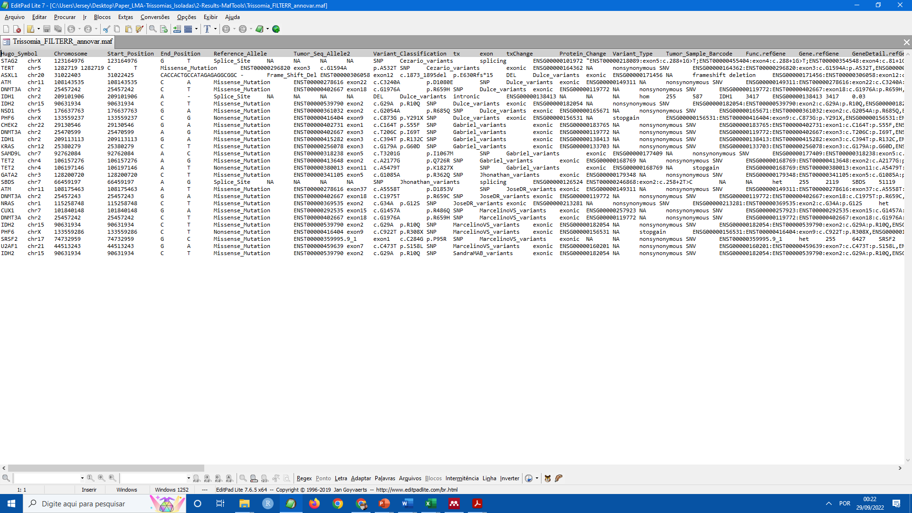
O que é o arquivo MAF: Mutation Annotation Format ?
vcf file
script table_annovar.pl
R “annovarToMaf”.
MAF file
https://www.r-project.org/

Slide 32
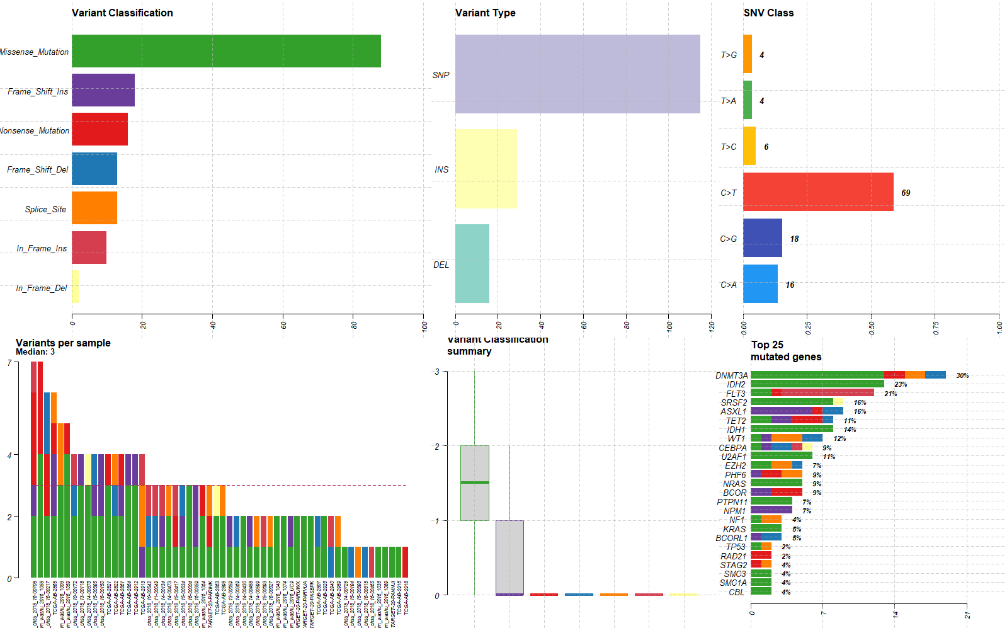
Base de dados AML, cBioportal
Plotting MAF summary

Slide 33
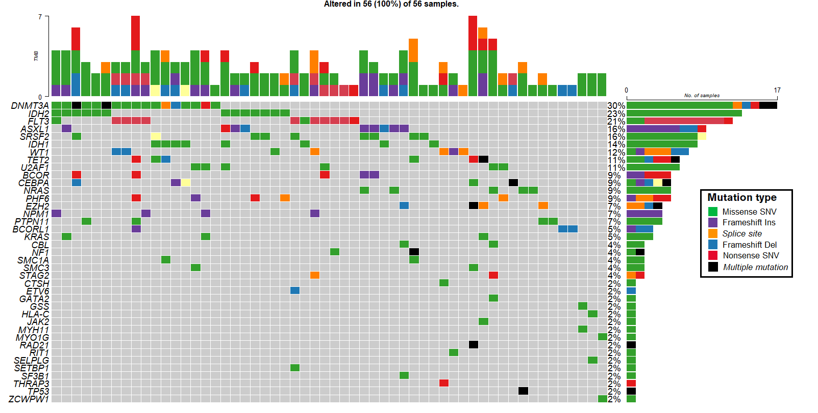
Base de dados AML, cBioportal
Drawing oncoplots

Slide 34
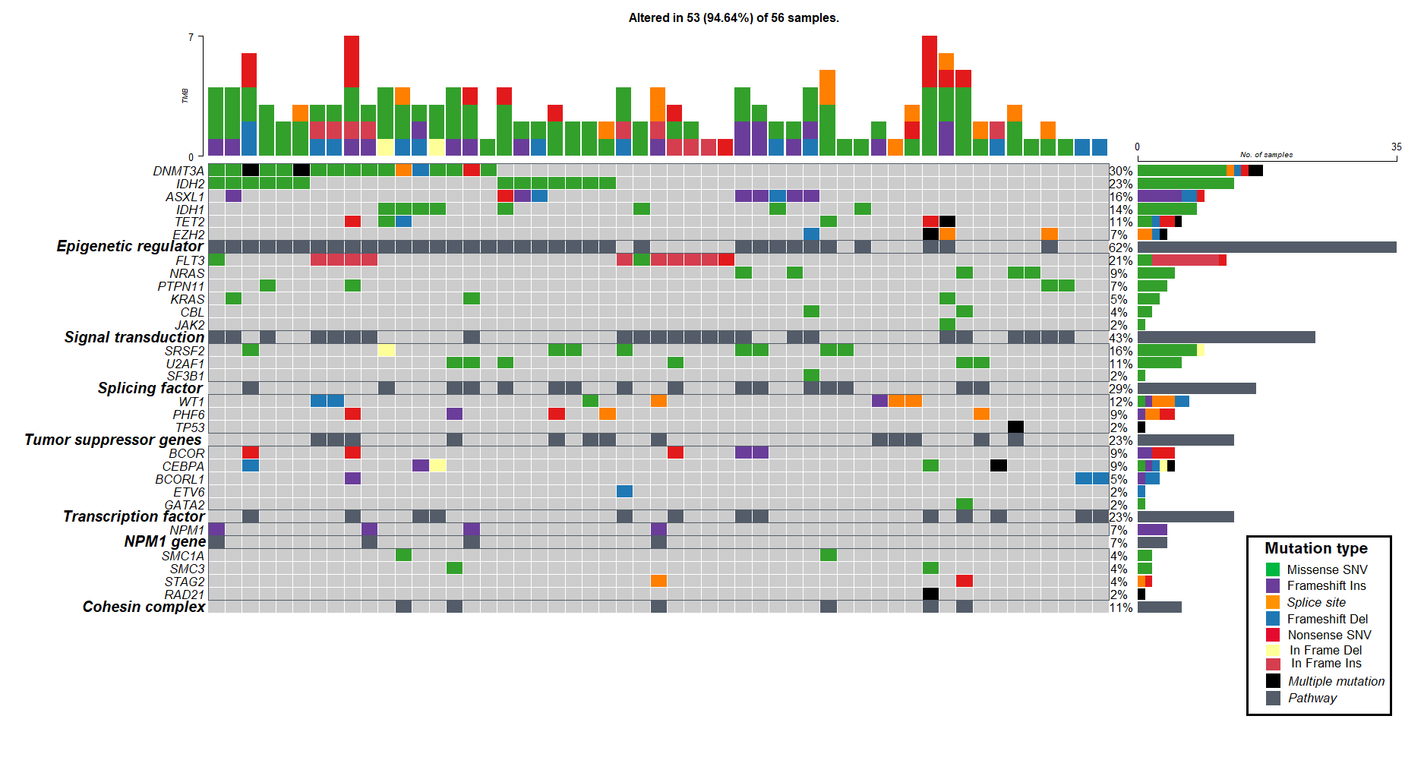
Oncoplot da Base de dados AML
Drawing oncoplots

Slide 35
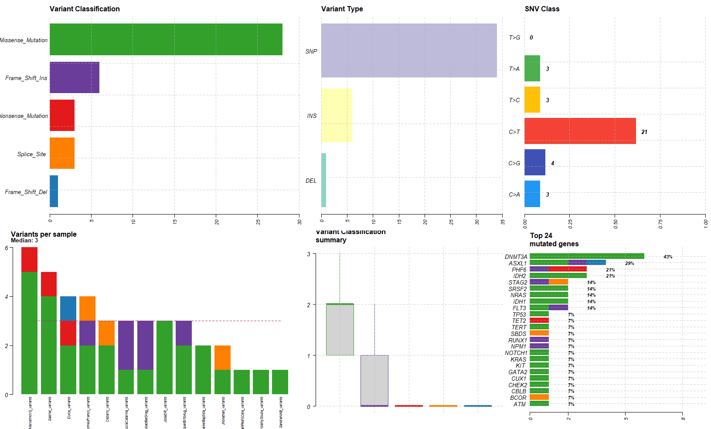
Dados do NGS: 14 pacientes
Plotting MAF summary

Slide 36
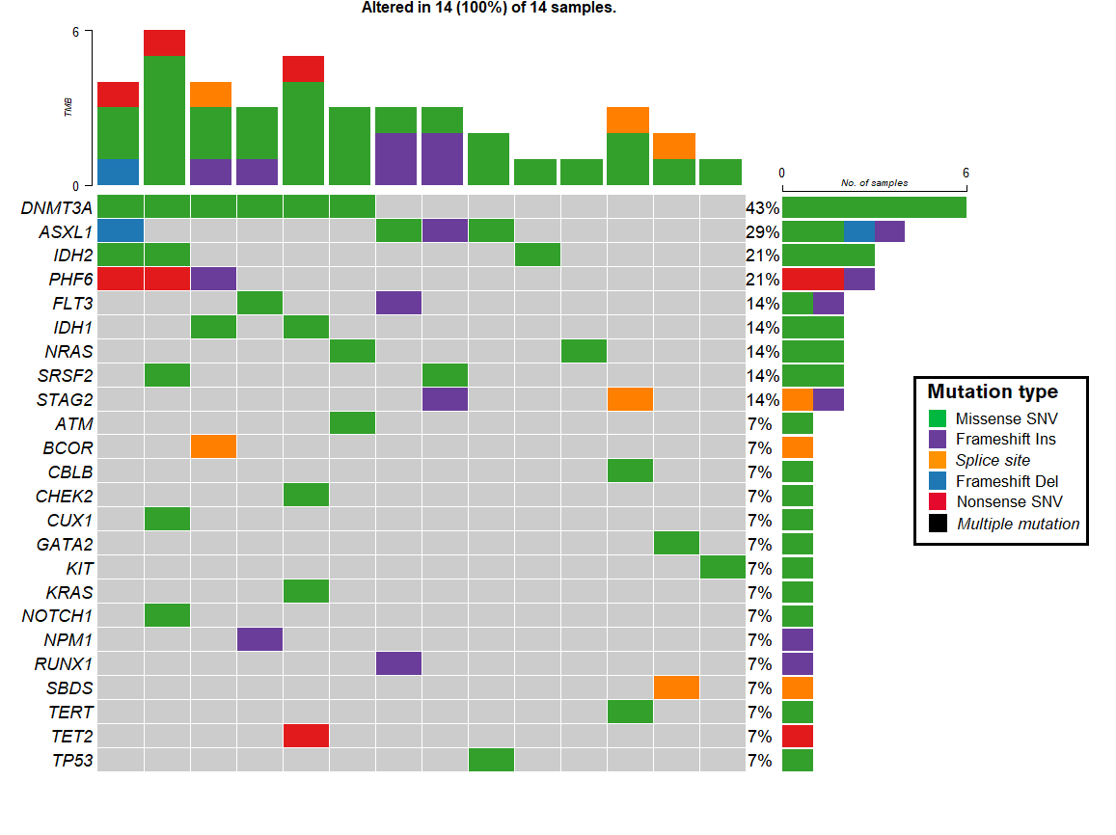
Dados do NGS: 14 pacientes
Drawing oncoplots

Slide 37
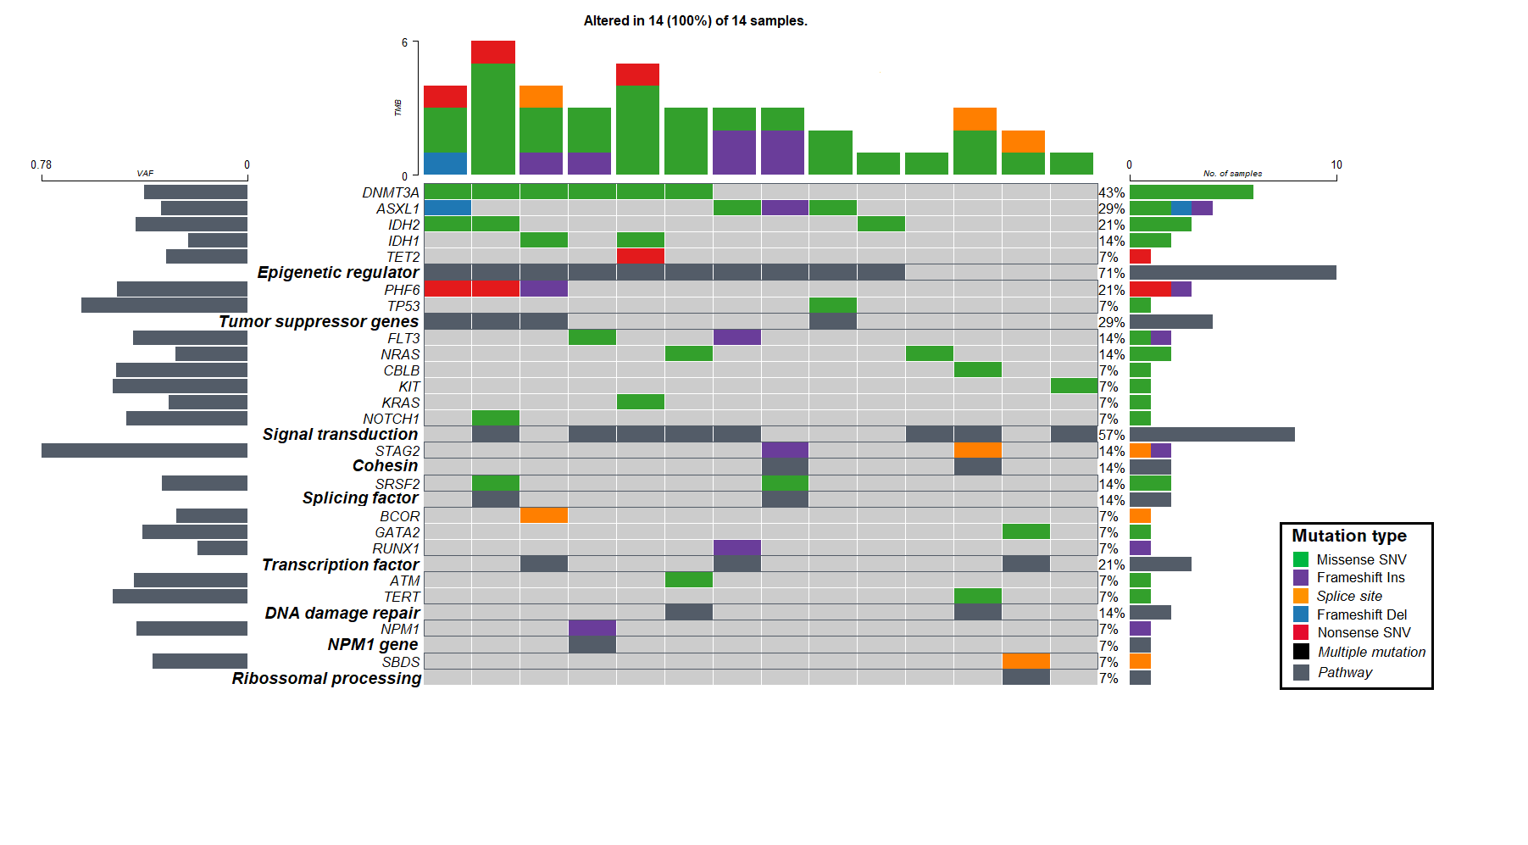
Oncoplot 14 pacientes de AML

Slide 38
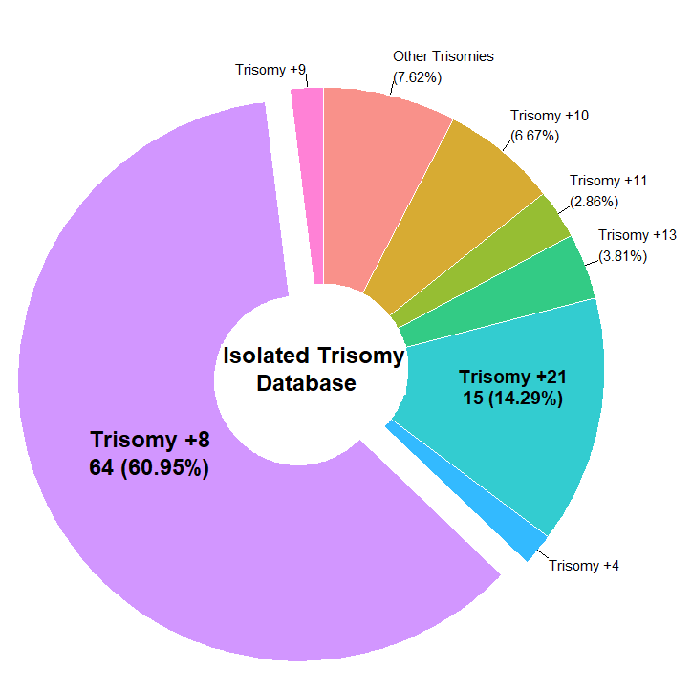
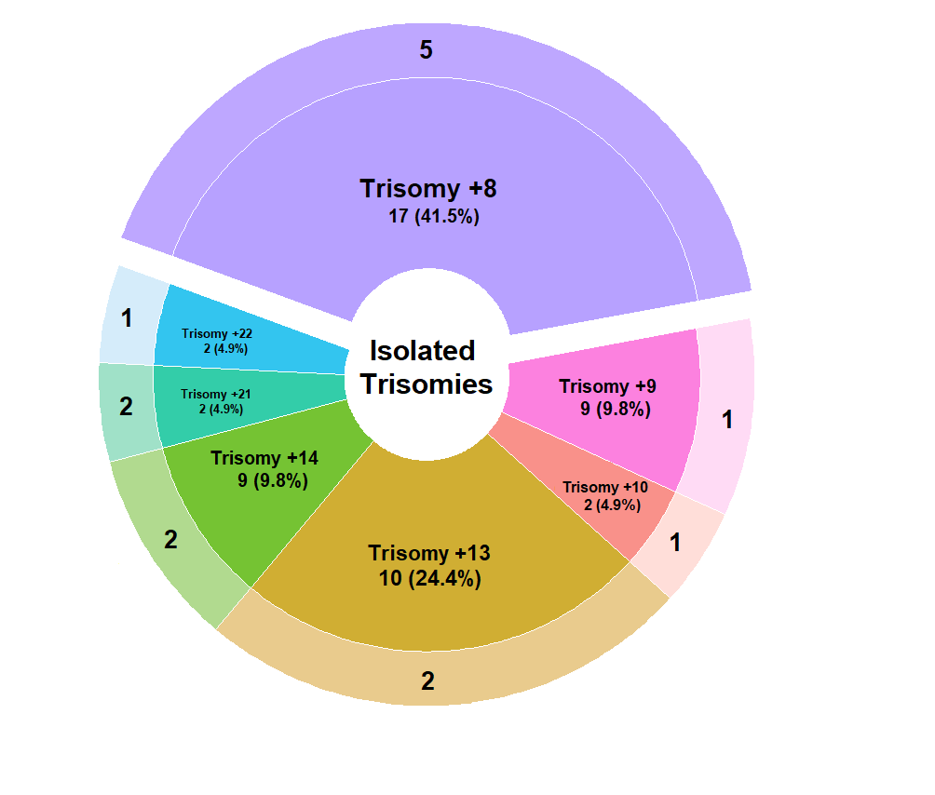
Dados do NGS: 14 pacientes
Base de dados AML, cBioportal

Slide 39
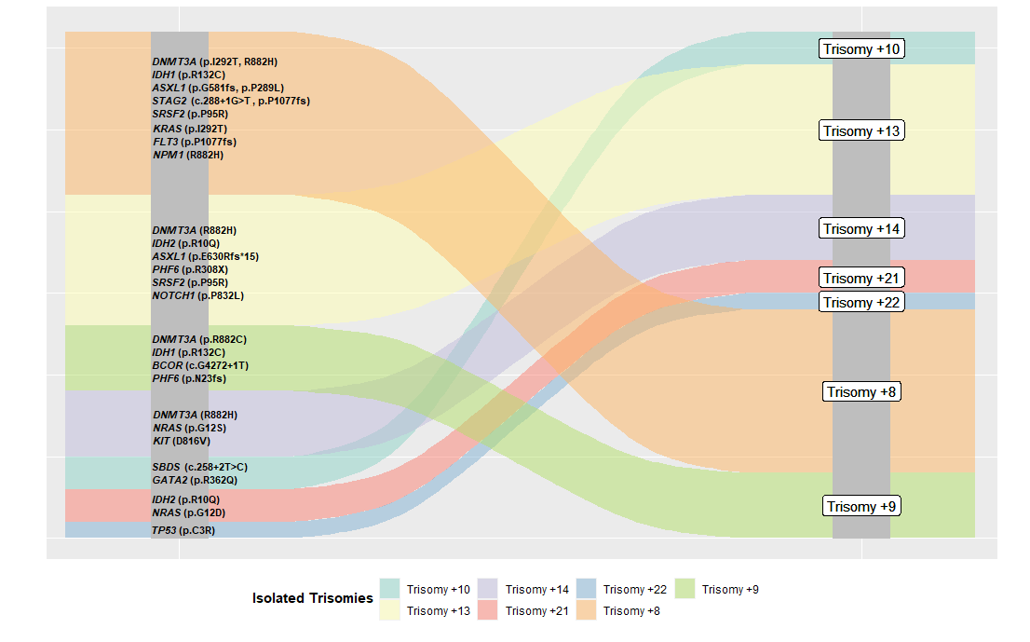
Dados do NGS: 14 pacientes

